Slide 1
Несущий остов и конструктивные системы зданий
Преподаватель
Антипина Т.В.

Slide 2
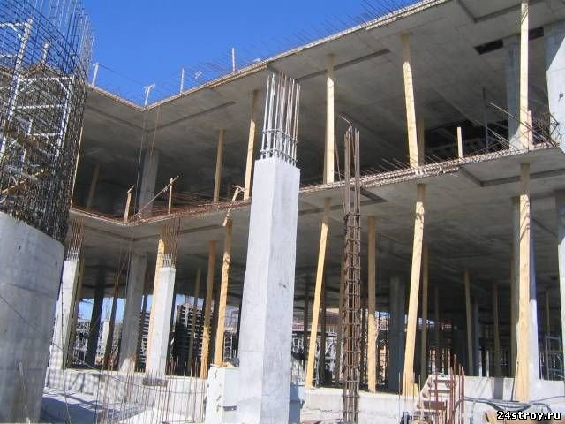
Несущий остов здания
Несущий остов здания - пространственная структура горизонтальных и вертикальных несущих элементов (фундаменты, стены, столбы, перекрытия и т.п.), где каждый элемент выполняет специфические функции единой системы.
Конструктивное решение элементов и частей несущего остова определяет конструктивную систему здания, обеспечивающую этому зданию прочность, жесткость и устойчивость.
Конструктивные системы различаются по ряду характерных признаков:
по характеру работы (по способу распределения и передачи усилий, возникающих от внешних воздействий);
по форме несущих элементов (прямолинейные и криволинейные);
по системе их пространственной взаимосвязи (плоскостные и пространственные).
В практике строительства исторически сложились следующие конструктивные системы: стоечно-балочная, стеновая, арочная, сводчатая и подвесная (висячая).

Slide 3
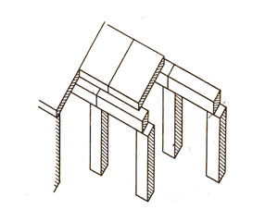
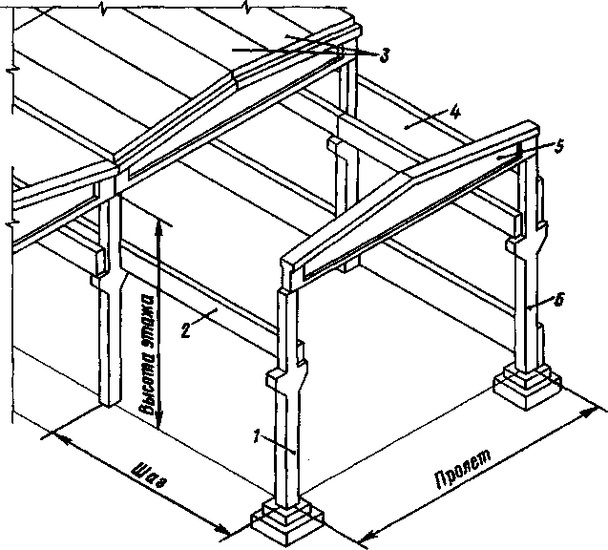
Стоечно-балочная конструктивная система состоит из вертикальных несущих элементов – стоек, столбов, колонн, и горизонтальных несущих элементов – балок, прогонов, называемых также ригелями, и плит (панелей), уложенных на горизонтальные элементы.

Slide 4
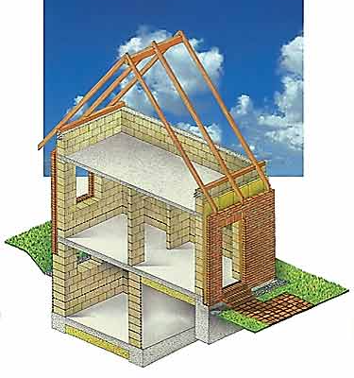
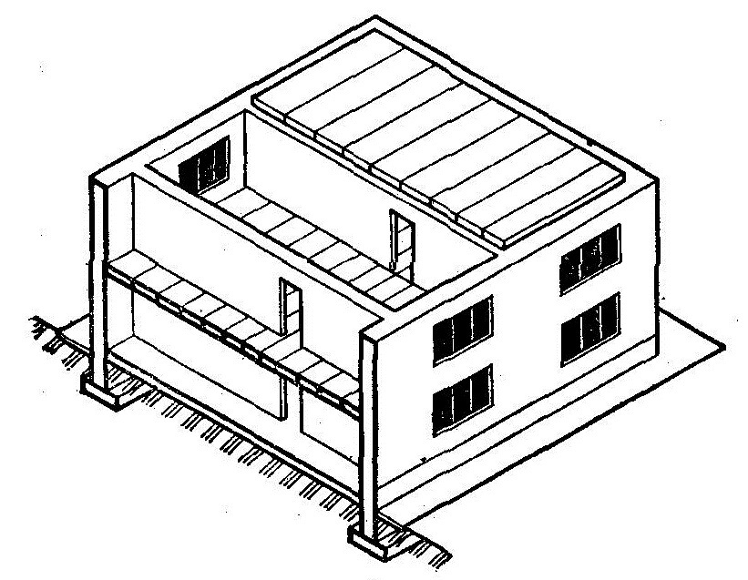
Стеновая конструктивная система состоит из распространённых конструктивных элементов плит (горизонтальных панелей) и стен (вертикальных панелей). Плиты и стены являются прямолинейными по форме несущими элементами. По системе пространственной взаимосвязи несущих элементов стеновая конструктивная система также является пространственной.

Slide 5
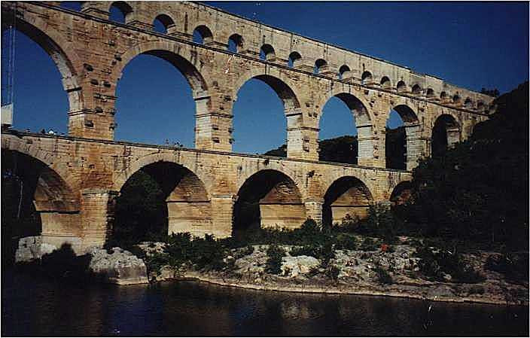
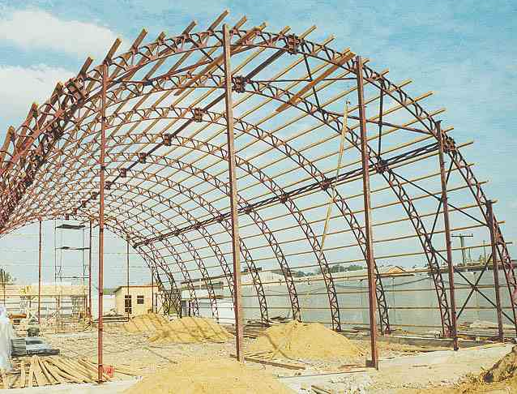
В арочной конструктивной системе несущий элемент – брус имеет криволинейное очертание и работает на сжатие. По системе пространственной взаимосвязи арочная конструктивная система является плоскостной.

Slide 6
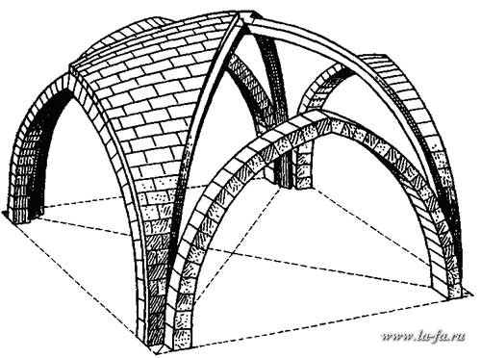
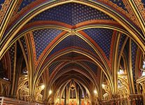
В сводчатой конструктивной системе материал работает на сжатие, передавая с верхних элементов на нижние полезную нагрузку и собственный вес. Эта конструктивная система по форме несущих элементов является криволинейной, а по системе пространственной взаимосвязи несущих элементов относится к пространственной.

Slide 7
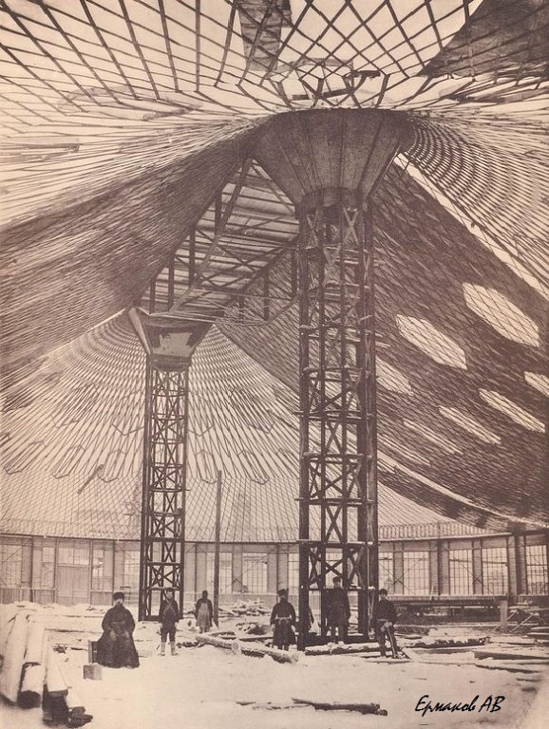
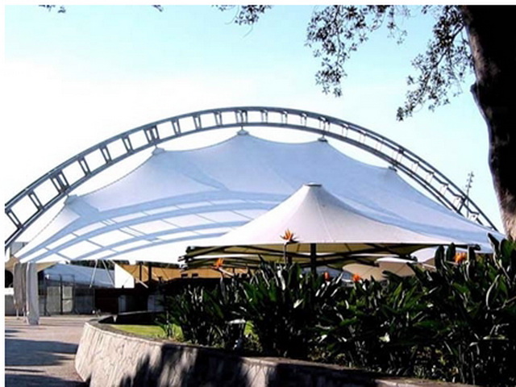
В подвесной (висячей) конструктивной системе основные несущие элементы (металлические стержни, ванты – системы тросов), криволинейные по форме, работают на растяжение. По системе пространственной взаимосвязи несущих элементов эта конструктивная система является пространственной.

Slide 8
Характерные признаки основных конструктивных систем
Конструктивная система | Характерные признаки
 | Характер работы | Форма несущих элементов | Система пространственной взаимосвязи несущих элементов
Стоечно-балочная | балка – на изгиб, стойка – на сжатие | прямолинейная | пространственная
Стеновая | плита – на изгиб, стена – на сжатие | прямолинейная | пространственная
Арочная | на сжатие | криволинейная | плоскостная
Сводчатая | на сжатие | криволинейная | пространственная
Подвесная (висячая) | На растяжение (стержни, тросы) | криволинейная | пространственная

Slide 9
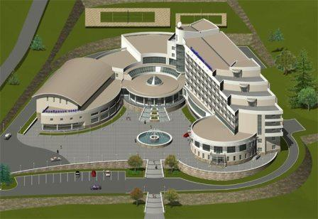
В зависимости от характера расположения основных несущих конструкций стоечно-балочная (каркасная) и стеновая (бескаркасная) конструктивные системы зданий могут иметь несколько конструктивных подсистем, так называемых конструктивных схем зданий.

Slide 10
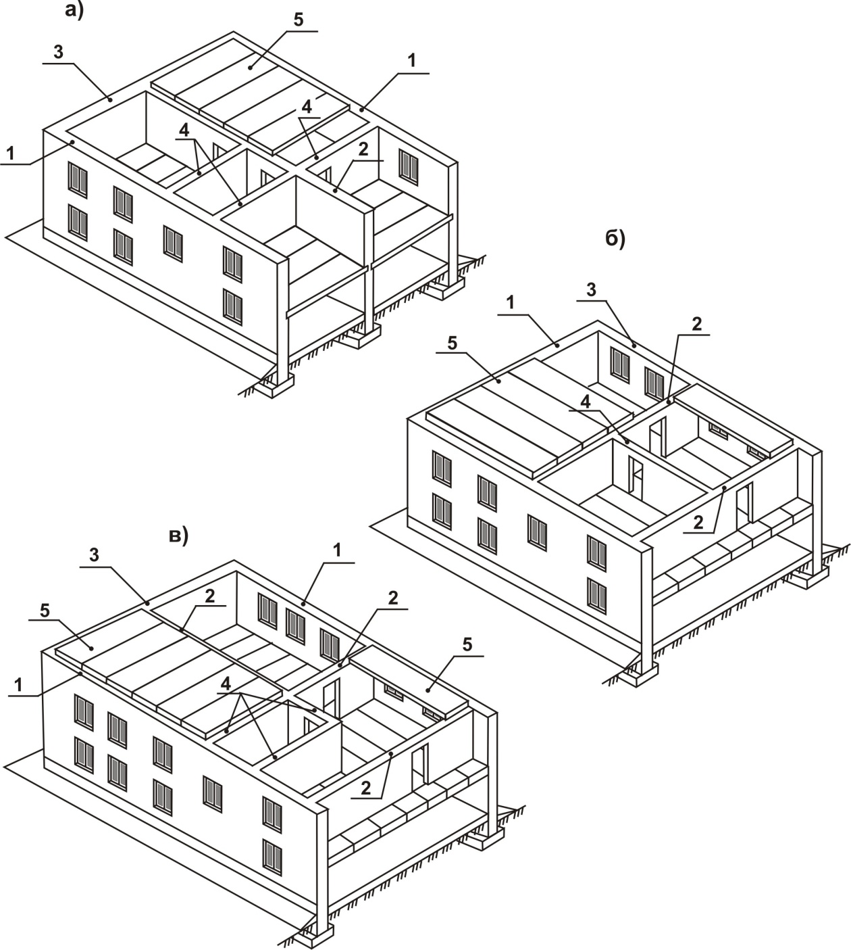
Конструктивные схемы
стеновой
конструктивной
системы
а) с продольными несущими стенами;
б) с поперечными несущими стенами;
в) смешанная схема;
1 – несущая наружная стена; 2 – несущая внутренняя стена;
3 – самонесущая стена;
4 – стены жёсткости (лестничная клетка);
5 – плиты перекрытий

Slide 11
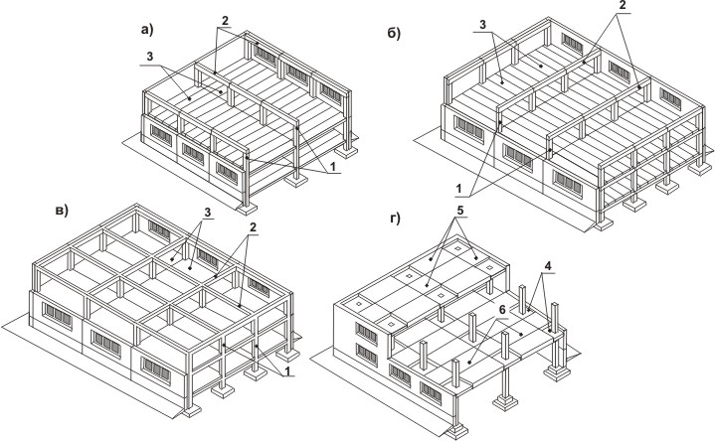
Конструктивные схемы
стоечно-балочной (каркасной) конструктивной системы
а) с продольным расположением ригелей; б) с поперечным расположением ригелей;
в) с перекрёстным расположением ригелей; г) безригельная каркасная конструктивная система; 1 - колонны; 2 - ригели; 3 плиты перекрытий; 4 - плита-капитель или надколонная плита; 5 - межколонные плиты; 6 - пролётная плита с опиранием по контуру

Slide 12
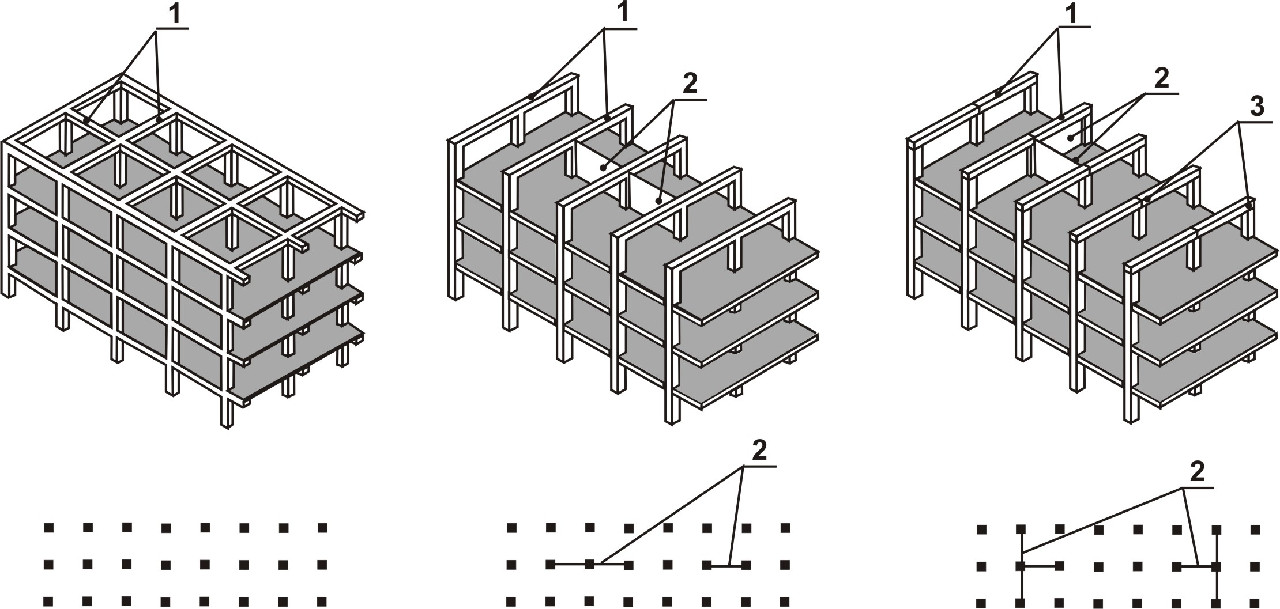
Виды каркасов
а) рамный; б) рамно-связевой; в) связевой;
1 - ригель; 2 - диафрагма жёсткости;
3 - шарнирное соединение ригеля с колонной

Slide 13
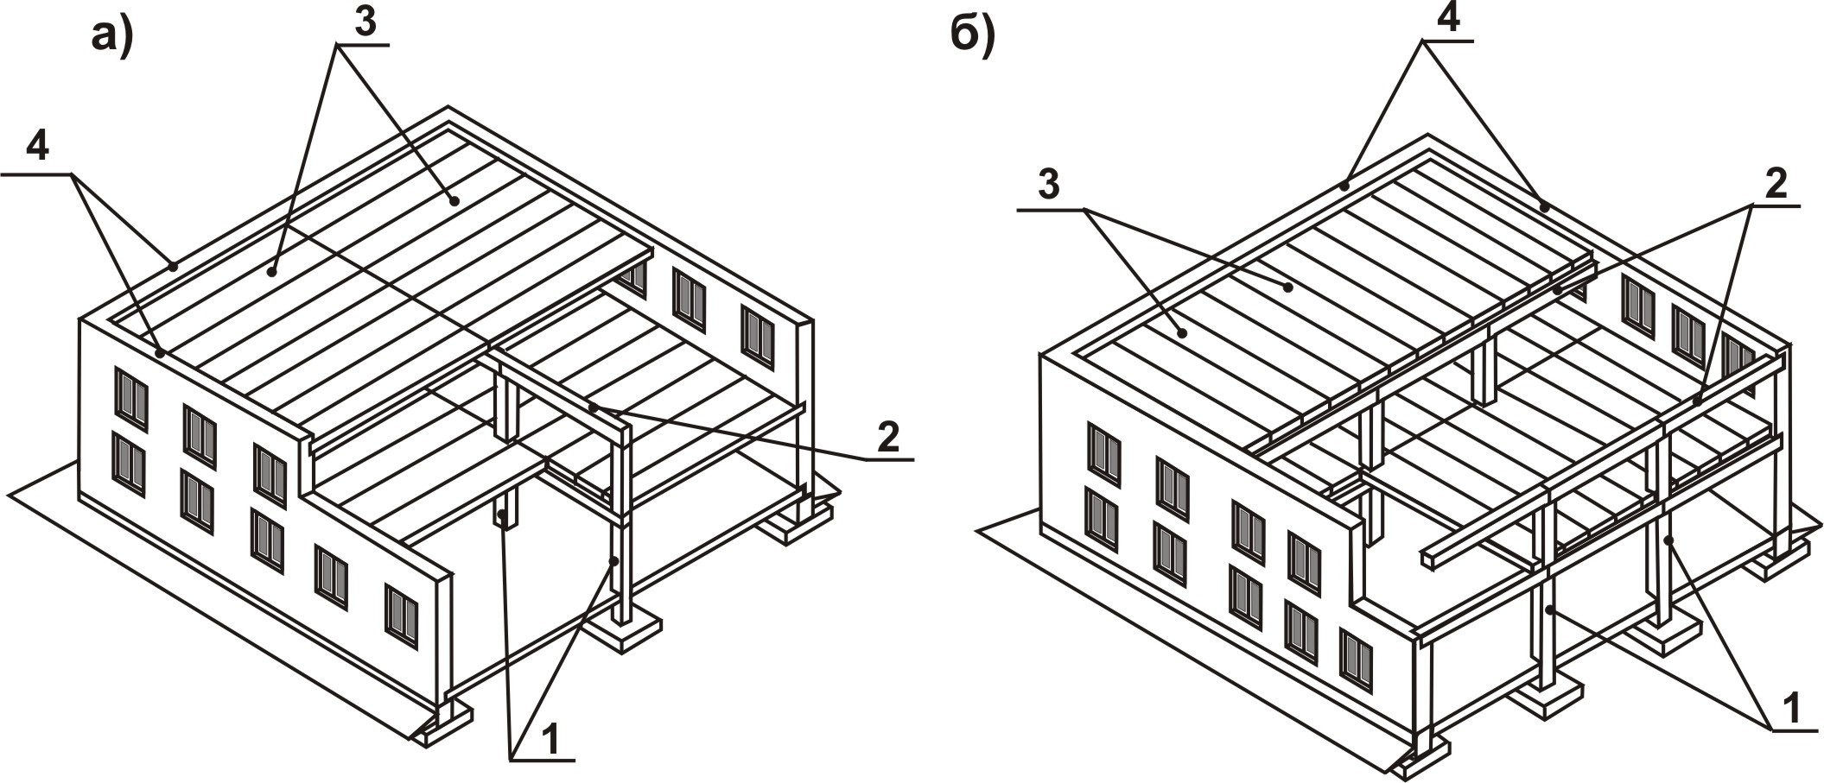
Конструктивные схемы
смешанной конструктивной системы:
неполный каркас
а) с продольным расположением ригелей;
б) с поперечным расположением ригелей;
1 - колонны; 2 - ригели; 3 - плиты перекрытий;
4 - несущие стены

Slide 14
Спасибо за внимание!

